Slide 1
Административная география
Проект «Моя малая Родина»
Чановский район
Новосибирской области
Составила: преподаватель
ГБПОУ НСО «НКССиС» г.Новосибирск
Громыко Ольга Григорьевна

Slide 2
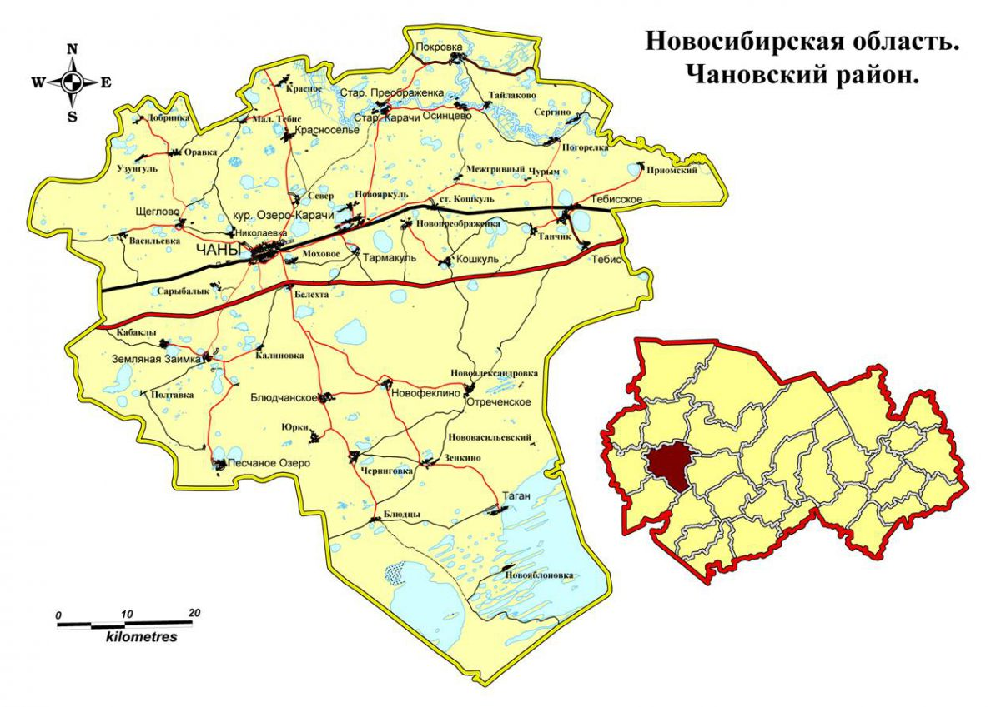
Чановский район

Slide 3
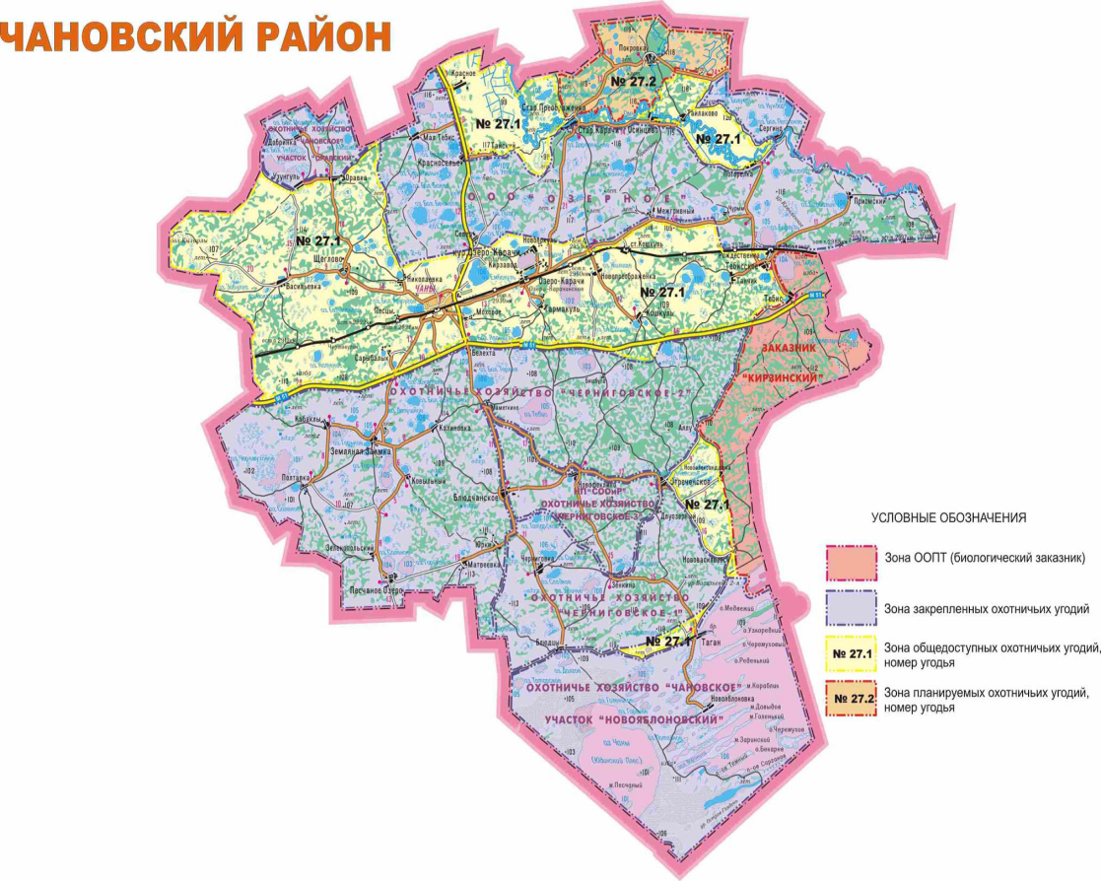
Общие сведения
Территория Чановского района составляет 5515 кв. км. На территории района расположено 14 муниципальных образований, 65 населенных пунктов. Численность населения Чановского района на 01.01.2018 года составила 23713 человек. 63,4% населения района - сельское. Административный центр района - поселок Чаны. Крупными селами являются – Тебисское, Старые Карачи, Блюдчанское. На территории Чановского района находится второе по величине в Сибири озеро Чаны.

Slide 4
Из истории создания герба Чановского района
В начале 2005 года администрация Чановского района обратилась в геральдическую комиссию при Новосибирской области с просьбой о помощи в разработке официальной символики района. Для жителей Новосибирской области и не только, Чановский район в первую очередь ассоциируется с крупной сибирской здравницей – курортом «Озеро Карачи» и широко известной минеральной водой «Карачинская». На эмблеме курорта и торговой марке воды изображены 2 лебедя плывущие навстречу друг другу. Это и легло в основу создания герба и флага Чановского района.
Герб Чановского района утверждён 12 апреля 2005 года

Slide 5
Географическое положение
Чановский район расположен на западе Новосибирской области. Граничит с Венгеровским, Куйбышевским, Барабинским, Купинским, Чистоозёрным и Татарским районами Новосибирской области. Протяженность района с севера на юг составляет 98 км и с запада на восток - 104 км.
Чановский район имеет выгодное географическое положение. Это обосновано, во –первых прохождением через него Транссибирской железнодорожной магистрали и федеральной дороги «Байкал; во –вторых - исключительным природоресурсным потенциалом.

Slide 6
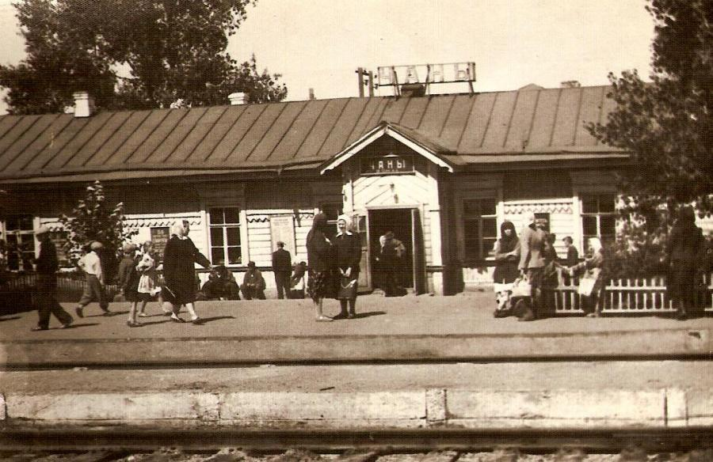
Из истории основания района
Первая группа сел, возникших в XVII веке—Тармакуль (1640 г.), Старые Карачи (1674), Осинцево (1675), Аул-Кошкуль (1680). Погорелка (1680), Сергино (1686).
Возникновение посёлка Чаны связано со строительством Сибирской магистрали. В 1890 году была проложена трасса будущей железной дороги и определено место строительства станции Карачи (так первоначально называлась ст. Чаны)
Железнодо- рожная станция Чаны. Нач. 20 века.
В 1875 году появилась Ново-Покровская заимка, которая со строительством железной дороги в 1892 году превратилась в большое село. В этом же году прибыла первая партия переселенцев из Орловской губернии в количестве 15 семей.

Slide 7
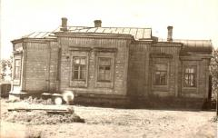
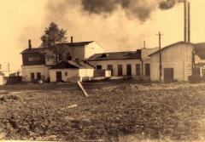
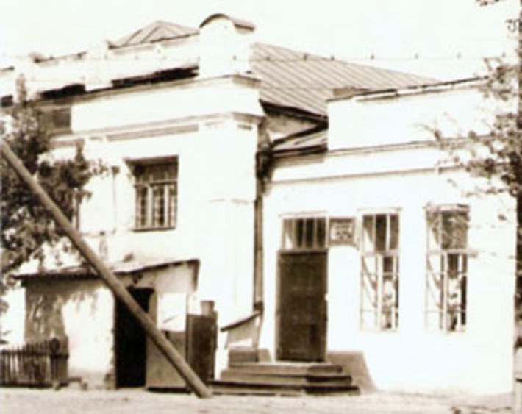
Из истории основания района
В состав Новониколаевской губернии вошли три округа: Новониколаевский, Барабинский и Каменский. Чановский район с центром в с. Чаны образован в составе Сибирского края Новониколаевской губернии Барабинского округа.
25 мая 1925 года Президиум ВЦИК утвердил постановление об образовании Сибирского края с центром в г. Новониколаевске в составе губерний: Омской, Новониколаевской, Алтайской, Томской, Енисейской, а также автономной области Ойротии.
с.Покровка
пос. Октябрьский
Магазин постройки начала ХХ века в пос. Чаны, сохранился и сегодня.

Slide 8
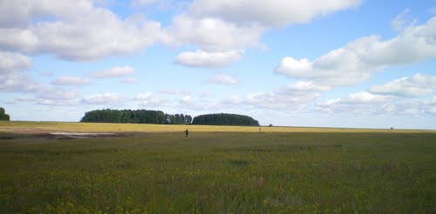
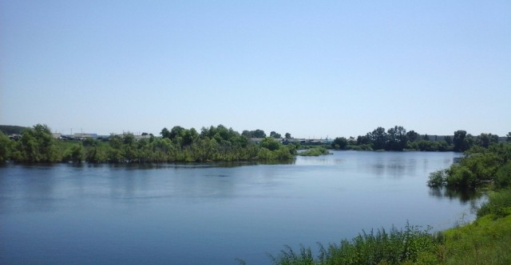
Историко – культурные ландшафты Чановского района. Природные памятники
Район расположен в Причановской равнине.
На территории протекает река Омь с правым притоком Ича на северо-востоке.

Slide 9
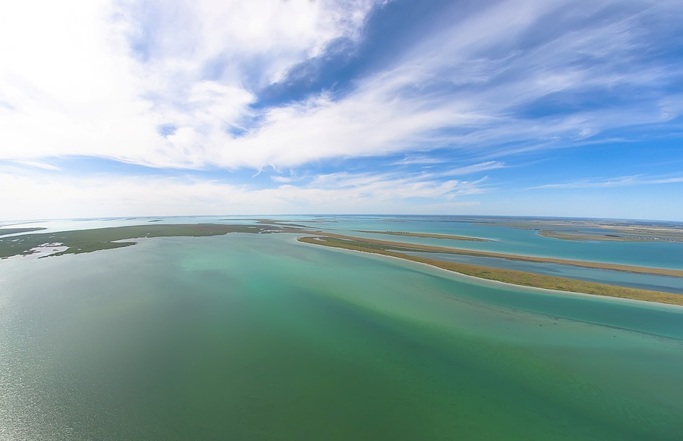
Озеро Чаны
Наибольшее количество озер района – 280 – расположено в Барабинской зоне, из них 32 соленых. Озеро Чаны является крупнейшим озером Западной Сибири. Название его происходит из тюркского языка «чан» и переводится как «большой сосуд».

Slide 10
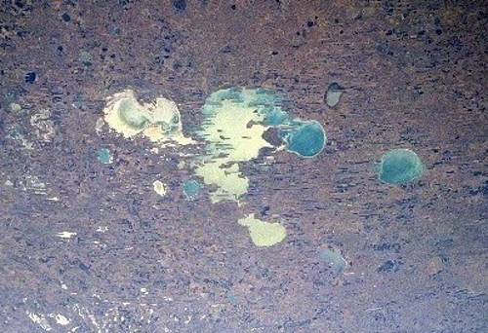
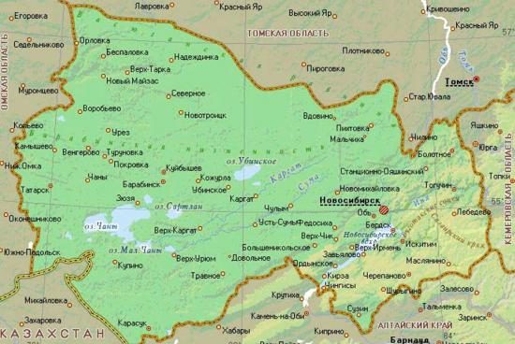
Озеро Чаны — это уникальная бессточная водная система. Состоит из трех малосоленых озер — Яркуля, Больших Чанов и Малых Чанов, многочисленных плесов, соединенных протоками и пересыхающими участками.
Озеро Чаны. Снимок из космоса.
Озеро захватывает часть Барабинской низменности, расположено в окружении лесостепей, с южной стороны — бескрайних степей. Пополняются Чаны за счет талых вод, а также рек Каргата и Чулыма, впадающих в Малые Чаны. Каждая из трех частей озера отличается своей соленостью, грунтом, глубиной и растительностью.
Озеро Чаны. Карта Новосибирской области

Slide 11
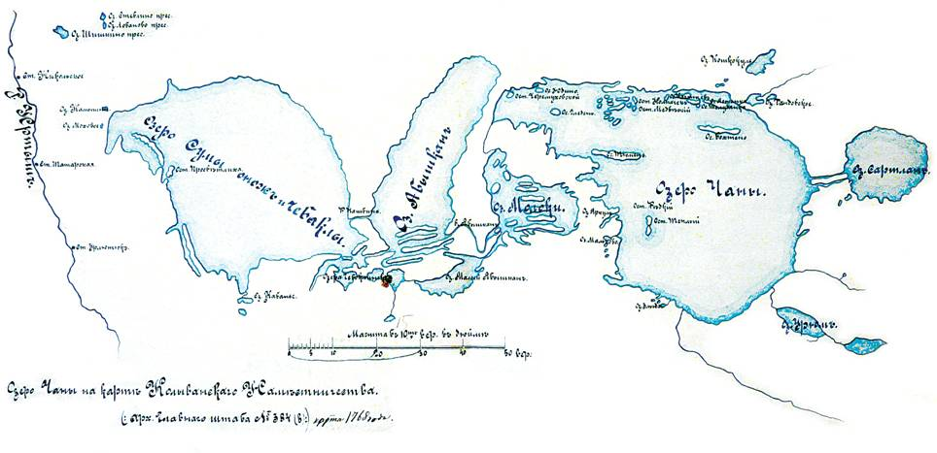
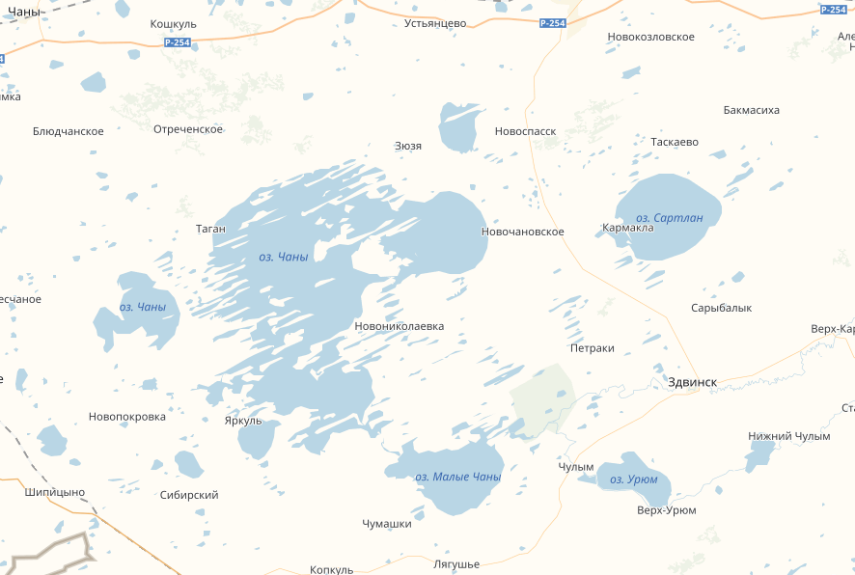
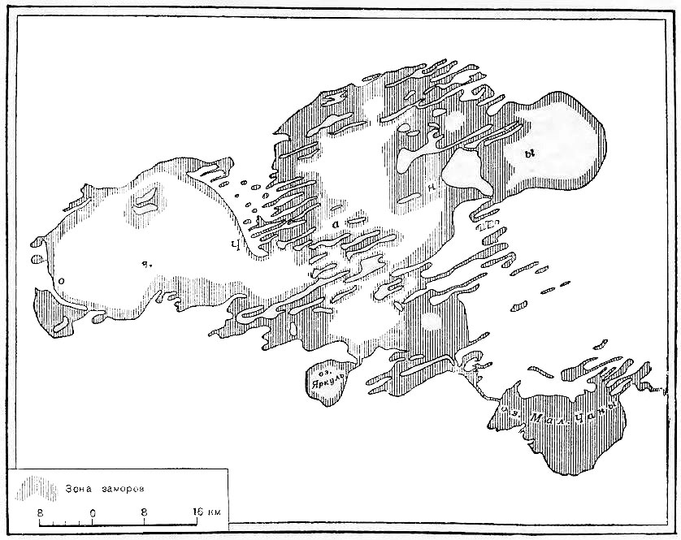
.
Озеро появилось 10-13 тысяч лет тому назад. Впервые о водоеме упоминается в XVI - XVII веках, в начальный период освоения Сибири. Впервые водоем описал немецкий ученый и естествоиспытатель Петер Симон Паллас в 1786 году.
Озеро Чаны на карте Колыванского наместничества 1796 год
Озеро Чаны. Яндекс карта. 2018 год
Карта Купинской и Юдинской волости – 1908 год

Slide 12
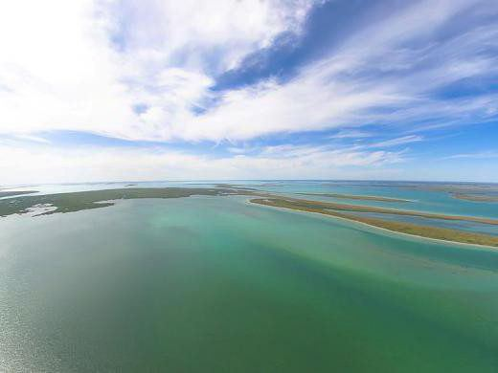
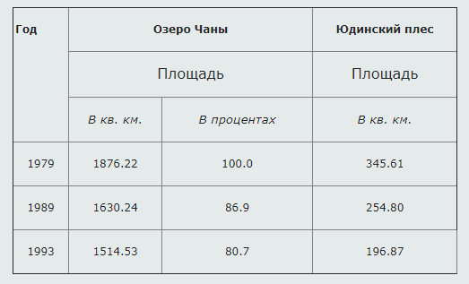
Площадь водоема изменяется в пределах 1500-3000 км². Простирается на 91 км в длину и 88 км — в ширину. Озеро совсем мелкое, средняя глубина — около двух метров, наибольшая — десяти метров.
Многочисленные исследования показали, что площадь озера регулярно меняется. В 1994 году водоем был включен в список водно-болотно угодий с мировым значением.
По данным Западно-Сибирского регионального центра приема и обработки спутниковых данных с 1979 по 1994 год площадь озера Чаны сократилась на 19,3%, Юдинского плеса на 40%.
Таблица. Динамика изменения площади озера Чаны

Slide 13
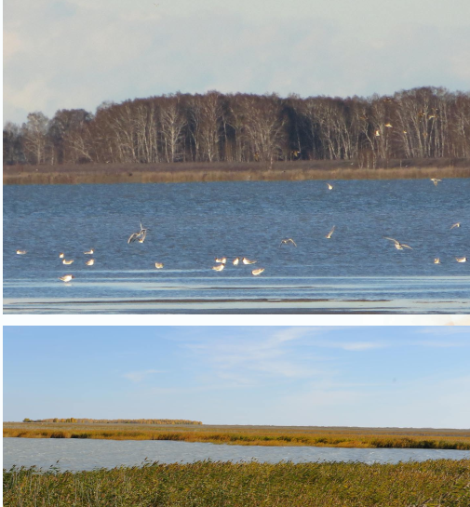
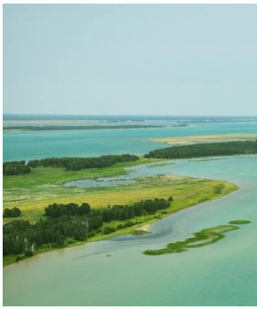
В озере насчитывается 70 больших и малых островов, все они имеют удлиненные очертания — вытянуты с юго-запада на северо-восток. Несколько из них являются природными памятниками.
Памятник природы регионального значения «Остров Медвежий».
Памятник природы регионального значения «Остров Узкоредкий».
Новосибирская область, Чановский район, 4 км от с. Таган, в районе Тагано - Казанцевского плеса озера Чаны

Slide 14
Памятники археологии
В районе находится 18 археологических памятников эпохи неолита, раннего и развитого бронзового века. В числе древних памятников: • курганный могильник у села Осинцево, • городище и памятник – поселение вблизи села Старая Преображенка, • могучие рукотворные холмы (курганы) от сел Сергино, Погорелка, через Тайлаково до Венгерово и др. Найденные захоронения и многочисленные фрагменты бытовых изделий позволяют исследователям реконструировать жизнь населения на территории района и всей Барабинской лесостепи 14–13 тысяч лет назад.

Slide 15
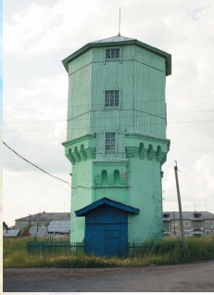
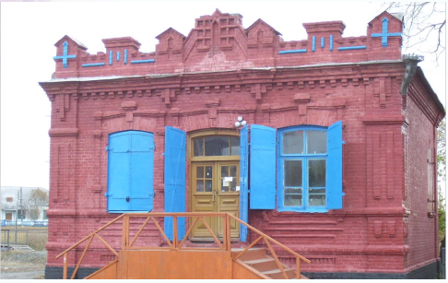
Памятники истории
Водонапорная башня. Конец 19 в.
Торговая лавка купца П.И. Мельникова. 1910 г.
Старинное село Покровка стоит на старом Московском тракте, по которому в прошлых веках шло все торговое движение Сибири . На сегодняшний день лавка купца Мельникова продолжает служить по своему назначению, в здании находится магазин.
Башня была построена в конце 19 века, одновременно с началом строительства железной дороги.

Slide 16
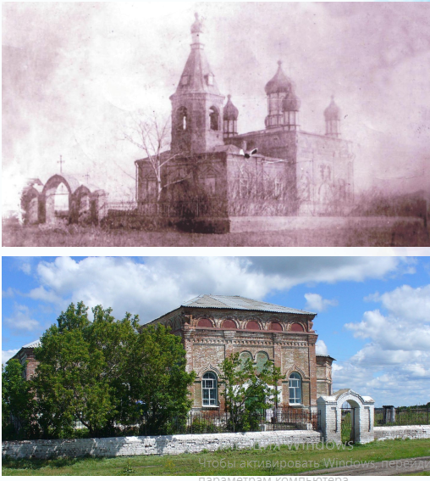
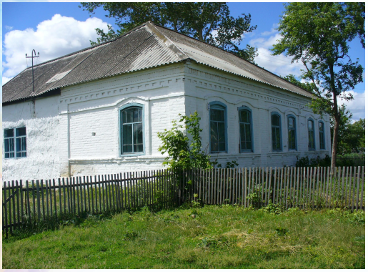
Памятники истории
Есть на селе достопримечательность, которой гордятся люди, – церковь, построенная примерно в 1899 году из местного кирпича. Говорят, что ее фундамент я замешан на яичных желтках .
Церковь Святого Николая Чудотворца . Чановский район, д. Блюдцы 1989 г.
Дом священника. Чановский район, д. Блюдцы 1988 г.

Slide 17
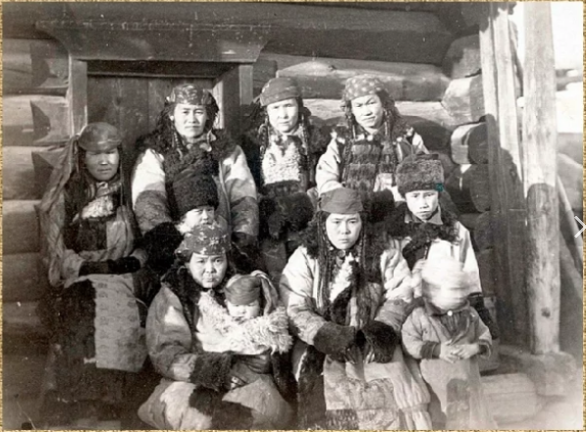
Население Чановского района
Чановский район служит примером единения народа и сохранения культурных традиций. На территории района проживают большие и малые народности. Первыми коренными жителями этих мест принято считать Барабинских татар (Барабинцы, барабинские татары, тюрки Барабы, самоназвание «бараба», «барама»).
Это - коренная тюркоязычная этническая группа Западно-Сибирской равнины.
Барабинские татары

Slide 18
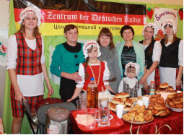
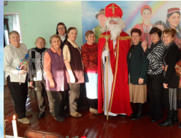
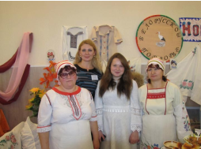
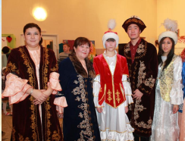
На территории многонационального Чановского района действует Центр национальных культур, в который входят восемь объединений:
Центр немецкой культуры в поселке Юрки
Филиал Российско-немецкого дома в рабочем поселке Чаны
Филиал областного центра белорусской культуры
Центр казахской культуры «Шолпан» в селе Моховое

Slide 19
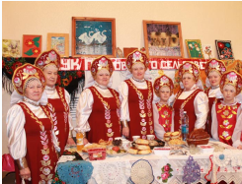
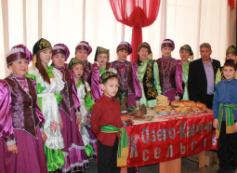
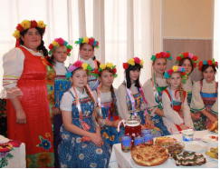
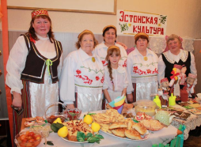
Деятельность Центра направлена на сохранение и пропаганду национальной культуры народов, проживающих на территории района, и укрепление межнациональной дружбы.
Центр русской культуры «Русичи» в рабочем поселке Чаны
Центр татарской культуры «Дуслык» в деревне Тармакуль
Центр украинской культуры, созданный на базе ДК села Песчаное Озеро
Центр эстонской культуры «Kасте» в деревне Оравка

Slide 20
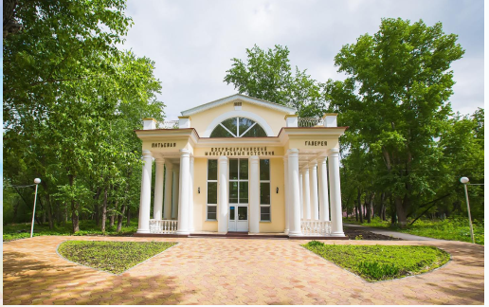
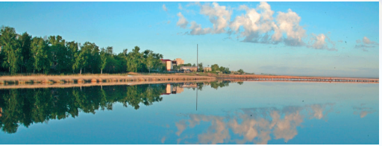
Достопримечательности
Курорт «Озеро Карачи»
Курорт «Озеро Карачи» по праву считается крупнейшей универсальной сибирской здравницей. Он представляет собой своеобразный оазис среди просторов Барабинской лесостепи. Курорт расположен на узкой гриве между соленым озером Карачи с севера и пресным озером Узункуль - с юга. Озеро богато целебными грязями.
Красота озера Карачи – именно оно дало жизнь курорту – поражает воображение. Особенно оно прекрасно в утреннее и вечернее время, когда поверхность приобретает необычный густо-розовый цвет, который нельзя увидеть в пресном озере. Глубина озера достигает 2 м.
Озеро Карачи. Прибрежная курортная зона.

Slide 21
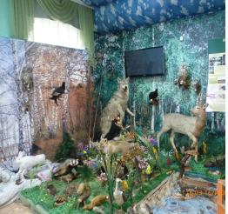
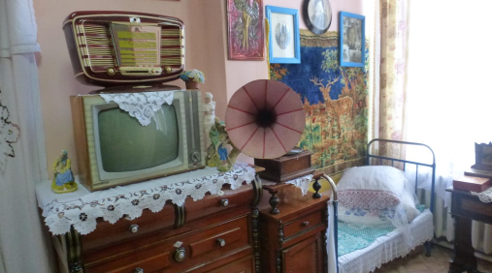
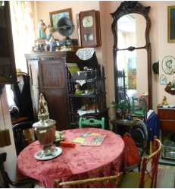
Достопримечательности
Чановский краеведческий музей. Открытие Чановского краеведческого музея состоялось 7 ноября 1987 года.
В настоящее время в музее числится более трех тысяч экспонатов .

Slide 22
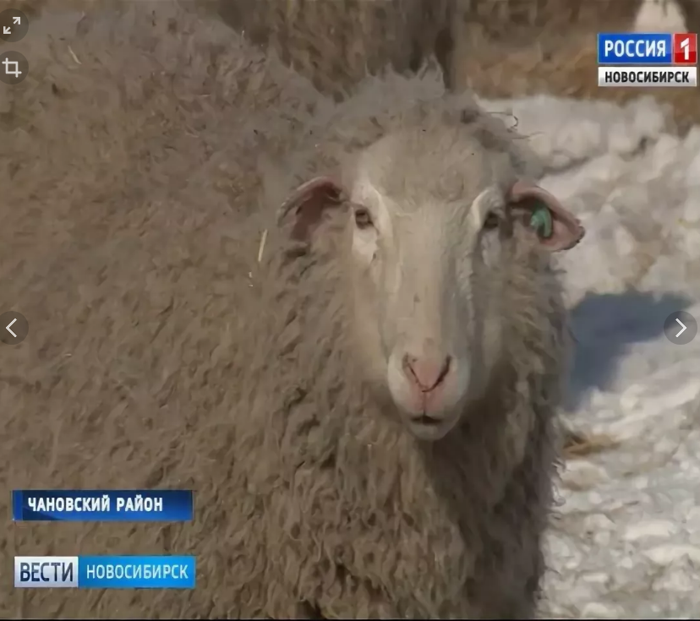
Особенности хозяйства Чановского района.
Настоящей визитной карточкой Чановского района является открытый в 1958 году в курортном районе минеральный источник, вода которого близка по химическому составу к кавказским минеральным водам.
Более 60% территории Чановского района — сельхозугодья. В районе осуществляют свою деятельность 17 аграрных предприятий, 21 крестьянско-фермерское хозяйство.
В Чановском районе сегодня возрождают овцеводство. Фермеры Чановского района начали разводить уникальных племенных овец привезённых из Горного Алтая.
Минеральная вода "Карачинская" находится в пятерке лидеров в России по объемам продажи минеральной воды.

Slide 23
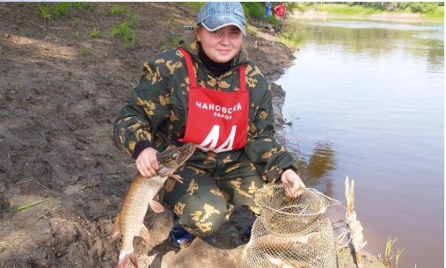
Рыбный промысел
Озеро Чаны Большинство видов рыб, обитающих в озере, имеют блестящую чешую серебристого цвета. Об этом даже сложена древняя красивая легенда. В ней говорится, что тысячелетия назад в чистые воды озера с луны тянулась тоненькая дорожка, по которой на Землю приходили жители Луны. Их кожа была серебристого цвета. Как-то, когда гости с Луны в очередной раз спустились на озеро, случилось извержение вулкана. Пепел при этом поднялся очень высоко и не позволил опуститься лунной дорожке. Из-за этого лунные гости так и не смогли возвратиться домой. Тогда им пришлось навсегда поселиться в глубинах озера, и они обратились в прекрасных рыб с серебристой чешуей.
Благородный судак, наваристый окунь, жирный сазан, язь, чебак, карась – «меню» рыбака, очутившегося хотя бы однажды на озере Чаны.

Slide 24
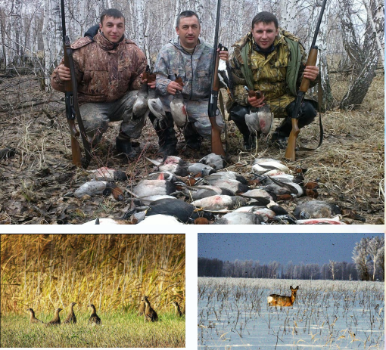
Охота
На территории Чановского района действуют: • три охотничьих базы с инфраструктурой для проживания охотников, • питомник по воспроизводству дикого кабана, • питомник по воспроизводству китайского фазана, • 200 га посевных полей для подкормки животных.

Slide 25
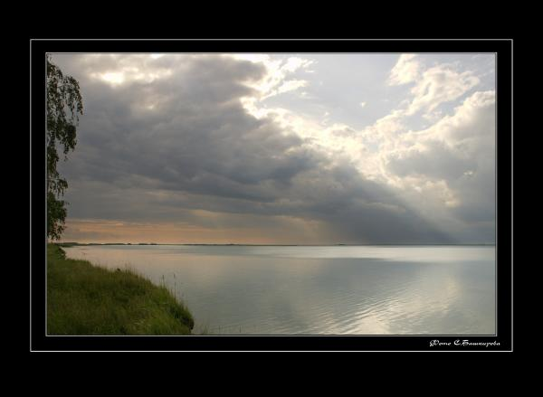
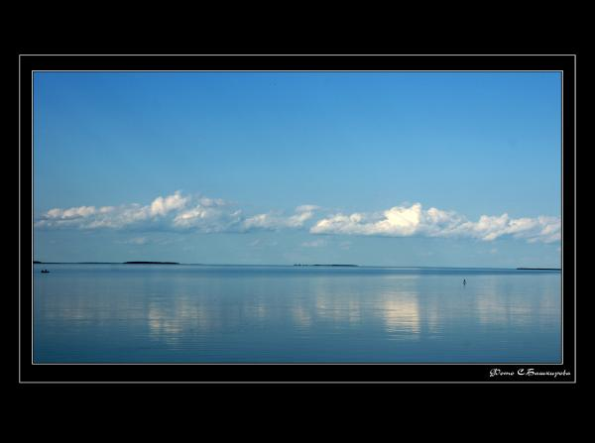
«Синь озер небесная, степь со всех сторон, Родина чудесная - Чановский район!»
"Добро пожаловать домой!"

Slide 26
Спасибо за внимание!

